Slide 1

Продукт недели.
Новинки в ассортименте Rurri. Средства для ухода
за шерстью и лапами

Slide 2

Гигиена лап и кожно-волосяного покрова собак
Сегодня мы вспомним об основах гигиены собаки после прогулки. Поговорим как о гигиене лап, так и об уходе за кожей и шерстью.
Начнем с лап. Для чего специалисты рекомендуют мыть их после каждой прогулки? Чем может быть опасно несоблюдение гигиены лап?
В земле могут обитать болезнетворные микроорганизмы и опасные паразиты;
во время прогулки лапы собаки часто контактируют с различным мусором и всевозможными токсинами;
нередко происходит механическое повреждение лап, которое легко обнаружить во время мытья.
Что касается купания животного – здесь все индивидуально и зависит от степени загрязнения шерсти, наличия специфического запаха и здоровья питомца. Выделим ключевые правила купания собак:
слишком частое купание (более 2-3 раз в месяц) может привести к нарушению работы липидного слоя кожного покрова;
температура воды – 35-40°С;
применять необходимо только специализированные шампуни для собак с соответствующим уровнем рН.
Ассортимент средств по уходу за кожно-волосяным покровом и лапами собак включает в себя косметико-гигиенические средства (шампуни, бальзамы, спреи и т.п.), инструменты для груминга, а также специальные приспособления для купания и лапомойки.
В ассортименте Rurri как раз появились два новых продукта для ухода за собакой после прогулки. Давайте разбираться, в чем их преимущества.

Slide 3
Щетка для мытья и лапомойка Rurri
Обе новинки разработаны для эффективной очистки кожно-волосяного покрова и лап собак от загрязнений. При этом, обеспечивают максимально безопасный для питомца и комфортный для владельца уход.
1. Щетка для мытья собаки Rurri.
Сделана из силикона – мягко массирует животное, не травмируя его шерсть и кожу.
Пальчики щетки специальной формы – стимулируют процесс микроциркуляции крови и обменных процессов в кожно-волосяном покрове.
Эргономичная ручка – не скользит в руке и намного упрощает процесс мытья собаки для хозяина.
2. Лапомойка Rurri
Сделана из силикона – мягко и деликатно удаляет грязь с лапок питомца даже при ограниченном доступе к воде.
Особая форма и плотность щетинок – обеспечивает бережный уход за лапами питомца вне зависимости от его размера и вида (отлично подойдет и кошкам).
Проста в использовании – достаточно несколько раз провести лапкой по силиконовым щетинкам, чтобы убрать грязь и очистить все промежутки между подушечками. Затем вынуть лапу и протереть её полотенцем.

Slide 4

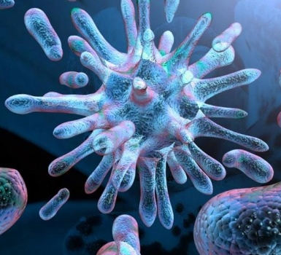
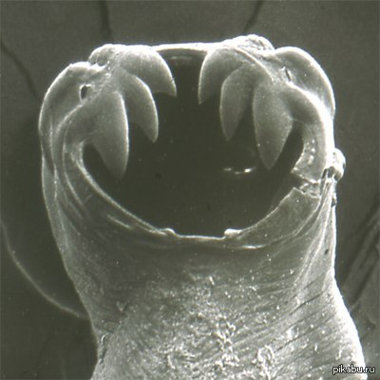
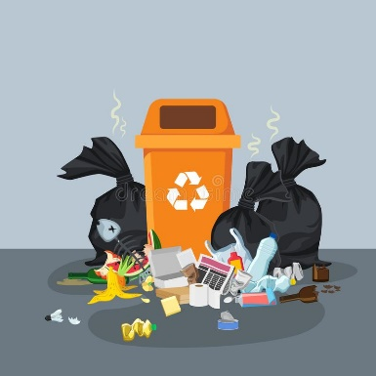
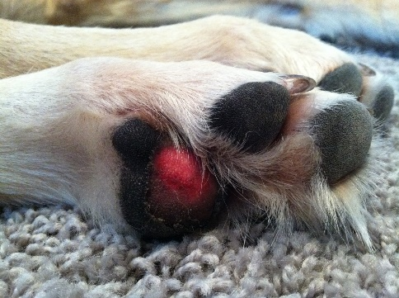

Гигиена лап и кожно-волосяного покрова собак
Чем опасно несоблюдение гигиены лап?
Опасные микроорганизмы и паразиты в земле, лужах и пр.
Вероятный контакт с мусором и токсинами
Можно не заметить травму/занозу
Лапы моются после каждой прогулки!
Важные правила купания собак
t° -
35-40 °C
Не более 2-3 раз в месяц
Только специальная косметика для животных
Оптимальная температура воды для купания
Частое купание приведет к проблемам с липидным слоем кожи
рН моющих средств должен быть схож с рН кожи питомца

Slide 5
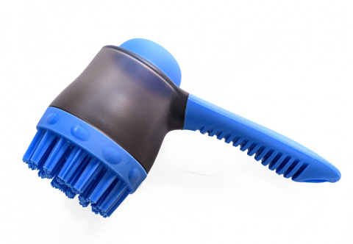
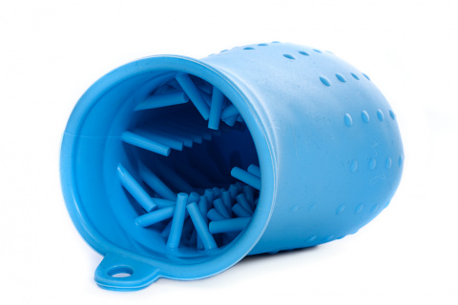
Щетка для мытья и лапомойка Rurri
Сделаны из силикона
Щетка
Лапомойка
арт. 1036405
арт. 1036406
Эргономичная ручка
Проста в применении
Особая форма пальчиков щетки
Особая форма и плотность щетинок
Лапомойка

Slide 6
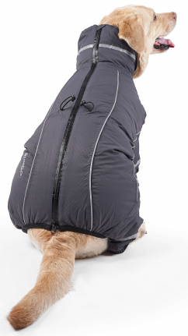
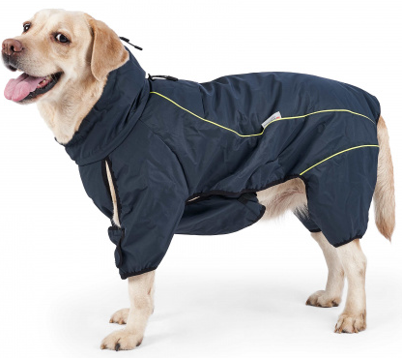
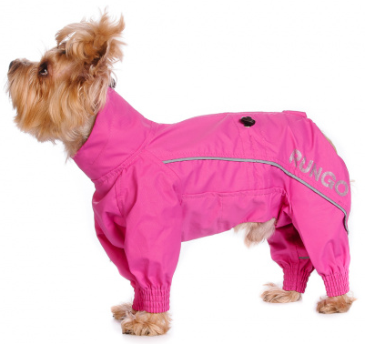
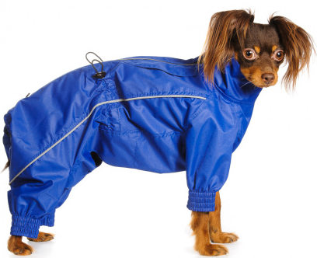
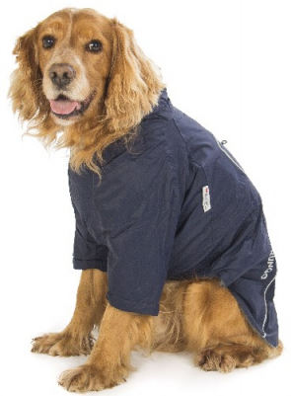

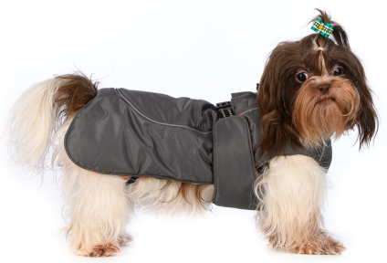
Новая коллекция одежды ТЭПП для собак
Rungo
Комбинезоны
Дождевики
Попоны

Slide 7
Структура изучения
Обучение осуществляется во время Утреннего собрания на этапе «Тренировка/отработка»
Руководитель заранее распечатывает презентацию, изучает материал, чтобы ориентироваться в нем, иначе восприятие информации будет затруднено
  На каждых трех сотрудников распечатывается один комплект демонстрационных материалов
  После каждой темы необходимо задавать сотрудникам вопросы на предмет усвоения материала (напр. «Назовите основные свойства дождевиков Rungo» и т.п.)
  Первый день смены
  Изучаются и отрабатываются навыки продаж, влияющие на показатели магазина
  Изучается теоретический материал продукта недели (см. слайд 2 по 5)
  Отрабатываются навыки продаж (с первого дня смены) с использованием товара из материала продукта недели (см. слайд 2 по 5)
  Второй день смены
  Третий день смены

Slide 8
Третий день смены. Инструкция
Шаг 1
Шаг 2
Шаг 3
Выбираем технику (несколько техник), разбираемых в первый день смены.
Например:
Выявление потребностей (вопросы о питомце, вопросы об опыте использования товара, вопросы о требованиях к товару, резюмирование, уточнение);
Презентация товара (обращение к потребностям, связка свойство-выгода, демонстрация, подтверждение выбора).
ВИВП (вопрос об опыте использования предлагаемого товара, информация, выгода и побуждение) и так далее.
Выбираем конкретный товар из темы по продукту недели, разбираемой во второй день смены (находим товар в зале).
Например:
Изучая текущую тему, мы выбрали новые дождевики Rungo
Проводим отработку выбранной техники (шаг 1) с использованием выбранного товара (шаг 2).
Например:
В ПЕРВЫЙ ДЕНЬ СМЕНЫ мы отрабатывали технику ВИВП. Во второй день смены изучали текущую тему и выбрали новые дождевики Rungo.
Поэтому в ТРЕТИЙ ДЕНЬ СМЕНЫ мы будем предлагать новые дождевики Rungo по технике ВИВП.
Примечание: памятка по проведению отработки находится на следующем слайде.

Slide 9
Краткая памятка по проведению отработки
1. Определение ролей
2. Вводная информация
Распределение ролей между участниками (Продавец, Покупатель, Наблюдатель).
Объяснение сотрудникам сценария действий их персонажей (для Покупателя – за каким товаром пришел, как реагирует на действия Продавца, для Продавца – какие техники применяет, для Наблюдателей – за какими действиями наблюдать, какую обратную связь давать в конце упражнения).
4. Обратная связь и анализ
3. Тренировка
Обсуждение техник, которые получились и над которыми нужно еще работать. Первыми отвечают Наблюдатели.
Фактическое проведение отработки.

